Slide 1
О бюджетных проектировках министерства транспорта Архангельской области на 2021 год и на плановый период 2022 и 2023 годов
Заместитель министра транспорта Архангельской области
Ю.В. Попов

Slide 2
ПО ТЕРРИТОРИИ АРХАНГЕЛЬСКОЙ ОБЛАСТИ)
Васьково - В. Золотица
2) Васьково – Вожгора
3) Васьково – Долгощелье
4) Васьково – Койда
5) Васьково – Койнас
6) Васьково - Л. Золотица
7) Васьково – Лопшеньга
8) Васьково – Каменка
9) Васьково – Мосеево
10) Васьково – Олема
11) Васьково – Пертоминск
12) Васьково – Ручьи
13) Васьково – Олема
14) Васьково – Сафоново
15) Васьково – Сояна
16) Васьково – Ценогора
17) Васьково – Пурнема
18) Васьково – Онега
19) 10 маршрутов между МО
АРХАНГЕЛЬСК – Соловки
АРХАНГЕЛЬСК – Котлас
ВОЗДУШНЫЙ ТРАНСПОРТ
295,8 млн. рублей
Потребность на 2021 год 394,0
млн. руб.
АРХАНГЕЛЬСК – Вельск
АРХАНГЕЛЬСК – Мезень
Вертолетное сообщение с труднодоступными населенными пунктами
АРХАНГЕЛЬСК – Лешуконское

Slide 3
ВОДНЫЙ ТРАНСПОРТ
154,8 млн. рублей
АО "Архангельский речной порт"
(местные линии)
Архангельск – Соловки
(3 маршрута)
п. Порог - с. Усть Кожа
Соломбала - Патракеевка
г. Онега –
пос. Легашевская запань
Межмуниципальные маршруты
Муниципальные маршруты
АО "Архангельский речной порт"
(14 маршрутов)
В. Тойма - Н. Тойма
пос. Каменка –
г. Мезень
95,8 млн. руб.
59,1 млн. руб.
Новодвинск - Ягодник - Дедов Полой (2 маршрута)
Хорьково - Кузьмино, Черный Яр - Дедов Полой
Котлас – Тулубьево
С. Черевково –
Д. Ракулка

Slide 4
Субсидии организациям железнодорожного транспорта на возмещение недополученных доходов, возникающих в результате государственного регулирования тарифов на перевозку пассажиров и багажа в 2021 году
Млн. руб.
 | Потребность средств субсидии | Предусмотрено в проекте областного бюджета | Недостаток средств
Возмещение недополученных доходов от гос. регулирования тарифов | 442,13 | 324,36 | - 117,77
Выплата по Соглашению (в течение 5 лет ) | 28,95 | 28,95 | -
Скидка 50 % на проезд учащихся | 7,29 | 7,29 | -
Итого потребность средств субсидии на ж/д транспорт | 478,37 | 360,06 | - 117,77
28,1 млн. руб.

Slide 5
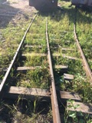
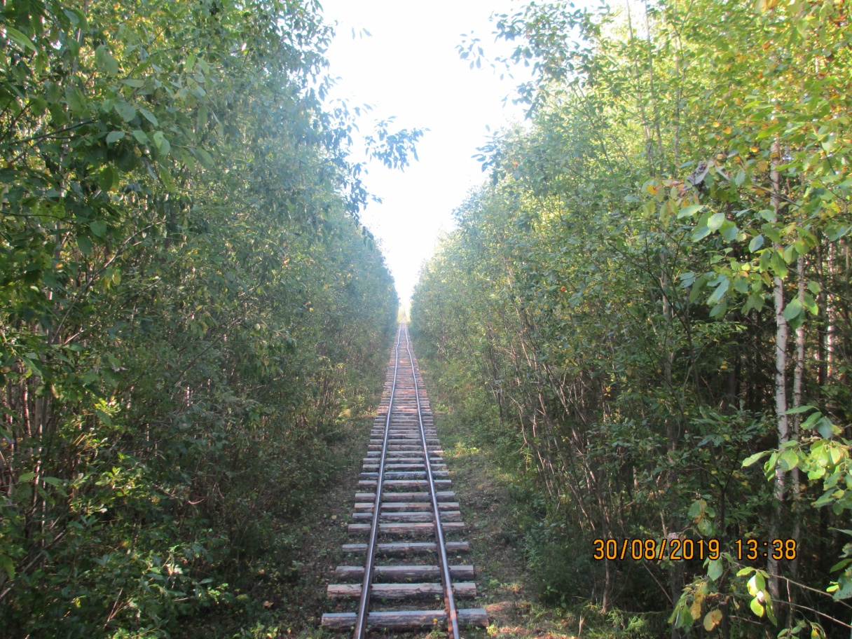
1. пос. Авнюгский – пос. Поперечка 3,29 млн. руб. в том числе 1,24 млн. руб. – содержание и ремонту участка УЖД; 2,05 млн. руб. – ремонт агрегатов зимнего тепловоза ТУ-8 2. Липаково – Лужма – Сеза 1,14 млн. руб.
Содержание и ремонт участков
узкоколейной железной дороги

Slide 6
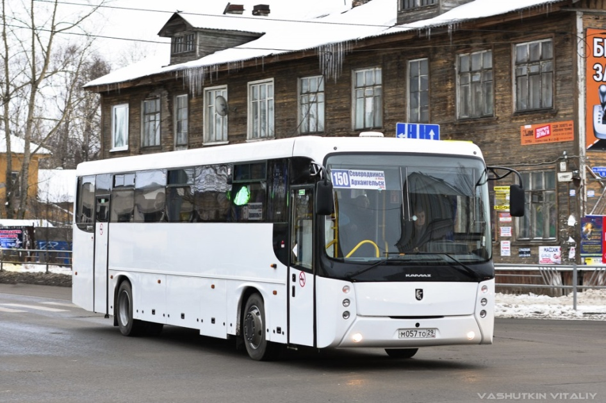
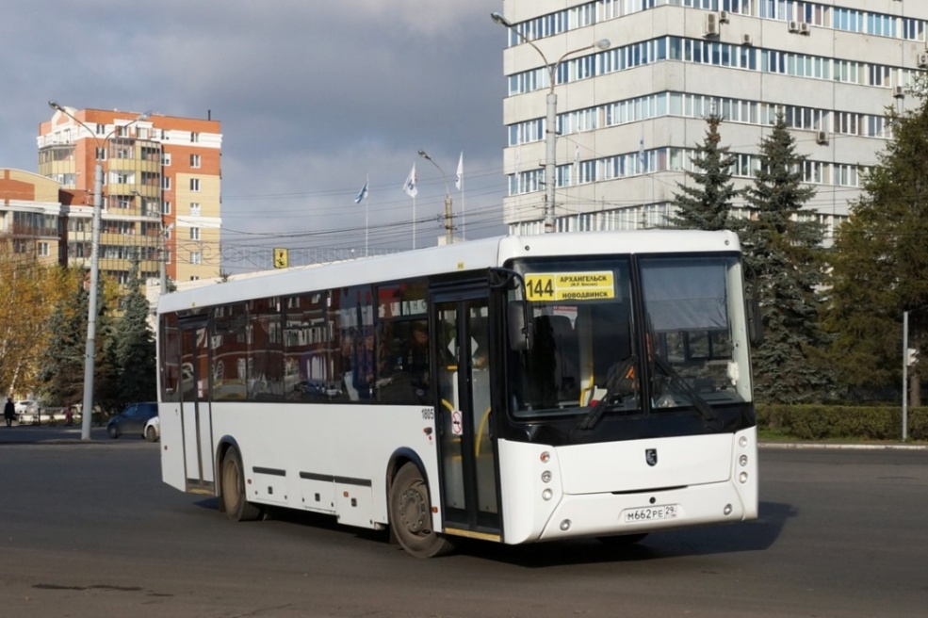
Организация осуществления перевозок пассажиров и багажа автомобильным транспортом в межмуниципальном сообщении
Организация перевозок по
92 межмуниципальным маршрутам автомобильного транспорта
На оплату работ по заключенным государственным контрактам направляется 1,42 млн. руб.

Slide 7
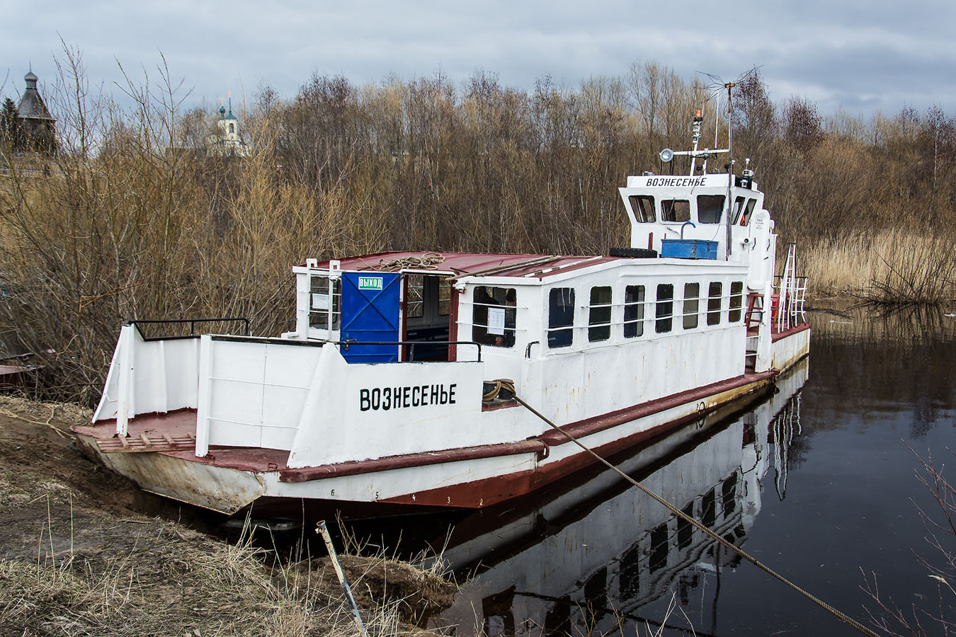
Капитальный ремонт пассажирских судов
Дополнительные работы по капитальному ремонту
теплохода Вознесенье - 700,0 тыс. руб. (Хорьково – Кузьмино)

Slide 8
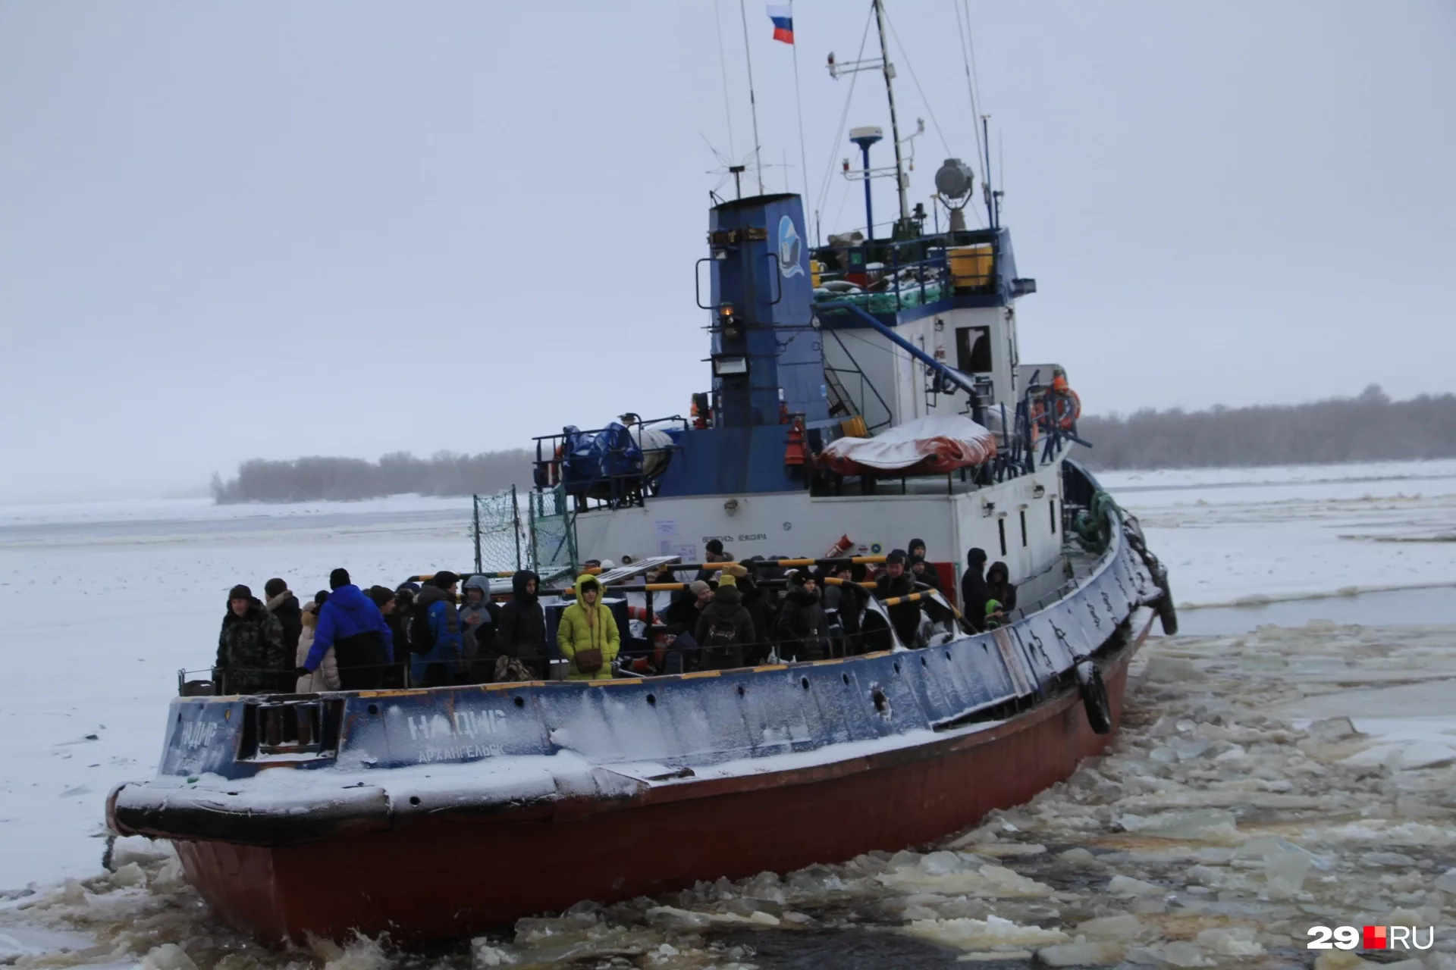
Организация буксирных перевозок по маршруту «Хабарка – Выселки» в период осеннего ледостава и весеннего ледохода
Потребность средств ОБ на 2021 год – 7,66 млн. руб.
Доведено на 2021 год – 3,80 млн. руб.

Slide 9
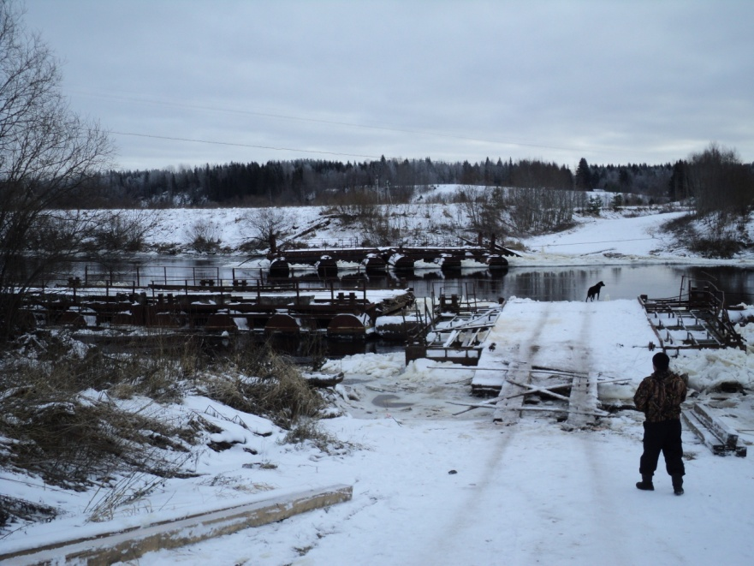
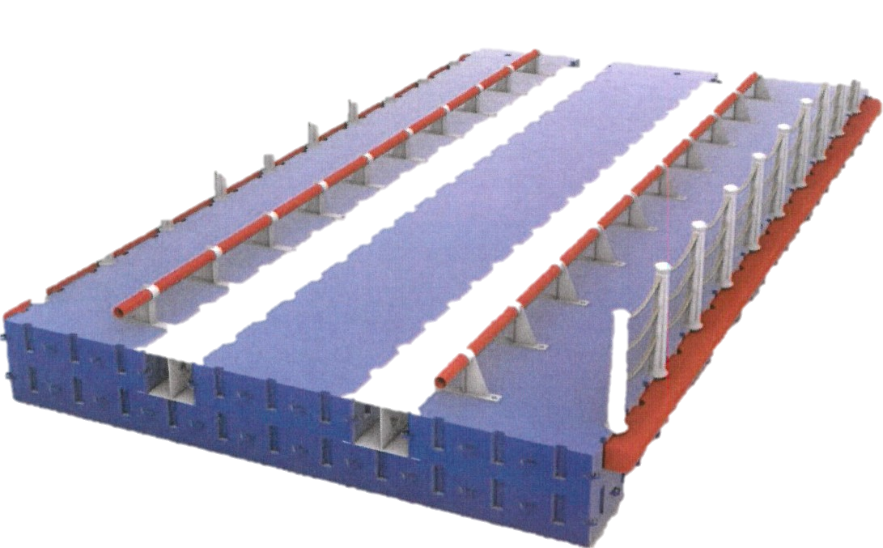
Приобретение наплавного (понтонного) моста через р. Емца в Холмогорском районе
Общая стоимость объекта
27 млн. 500 тыс. руб.
Областной бюджет
20 млн. руб.
Местный бюджет
7 млн. 500 тыс. руб.

Slide 10
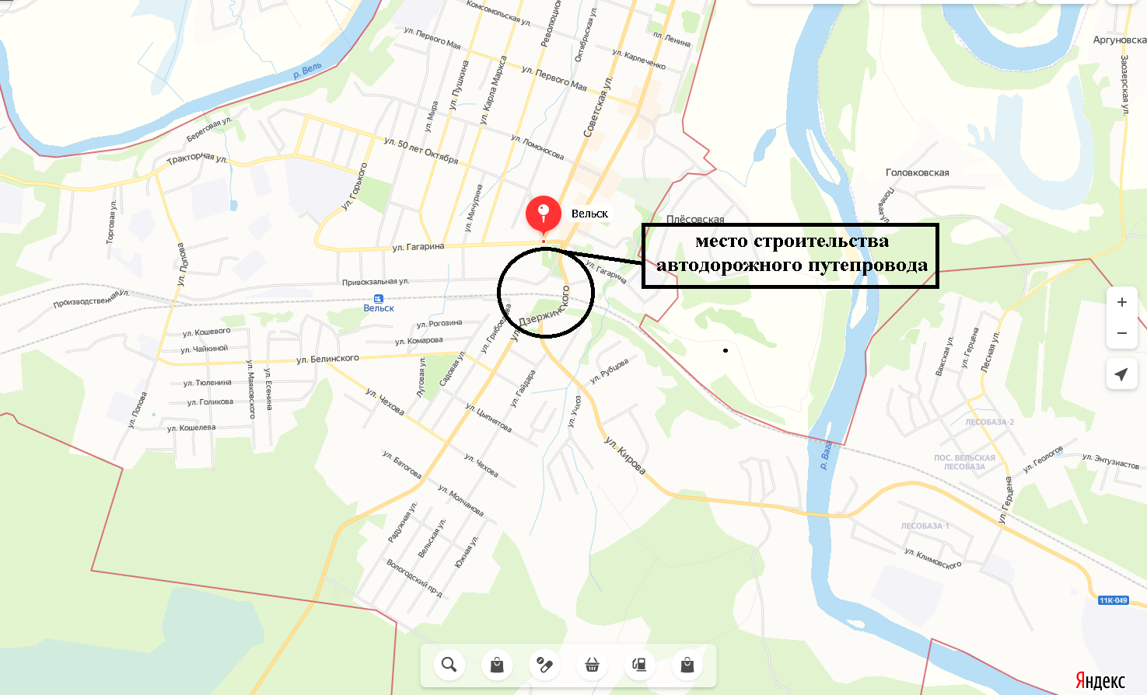
Строительство автомобильного моста (путепровода) через ЖД пути в городе Вельске (ул. Дзержинского)
2021 год – разработка проектно-сметной документации
Областной бюджет – 23,715 млн. руб.
Местный бюджет - 1,785 млн. руб.
Общая потребность – 25,500 млн. руб.

Slide 11
Развитие межрегионального авиасообщения
Областной бюджет – 61 %
Федеральный бюджет – 39 %
Калининград
Сочи
Казань
Калуга
Потребность средств ОБ на 2021 год – 97,9 млн. руб.

Slide 12
Подпрограмма № 2 «Развитие общественного пассажирского транспорта и транспортной инфраструктуры Архангельской области»
Наименование мероприятия | Год реализации | Средства ОБ, тыс. руб.
1. Обеспечение земельных участков дорожной инфраструктурой для строительства многоквартирных жилых домов в 7 жилом микрорайоне (ул. Стрелковая – ул. Карпогорская) | 2021 | 22 576,2
 | 2022 | 18 190,3
 | 2023 | 1 038,67
2. Строительство пр. Московский на участке от ул. Галушина до ул. Энтузиастов | 2021 | 10 581,5
 | 2022 | 32 573,5
3. Строительство автомобильной дороги по ул. Ушинского на участке от ул. Маяковского до ул. Посадская (протяженностью 1900 м) в г. Котласе | 2021 | 10 741,2
 | 2022 | 11 289,1
4. Строительство автомобильной дороги по проспекту Мира на участке от ул. Ушинского до объездной автомобильной дороги «Котлас-Коряжма, км 0-км 41 | 2021 | 5 432,2

Slide 13
Региональный дорожный фонд Архангельской области

Slide 14
1. Субсидии муниципальным образованиям на софинансирование дорожной деятельности и ремонт дворовых территорий
млн. рублей
2. Субсидии муниципальным образованиям на софинансирование мероприятий по ремонту автомобильных дорог общего пользования местного значения муниципальных районов и городских округов на 2021 год -
150 млн. руб. (распределяется по итогам проведения конкурса)

Slide 15
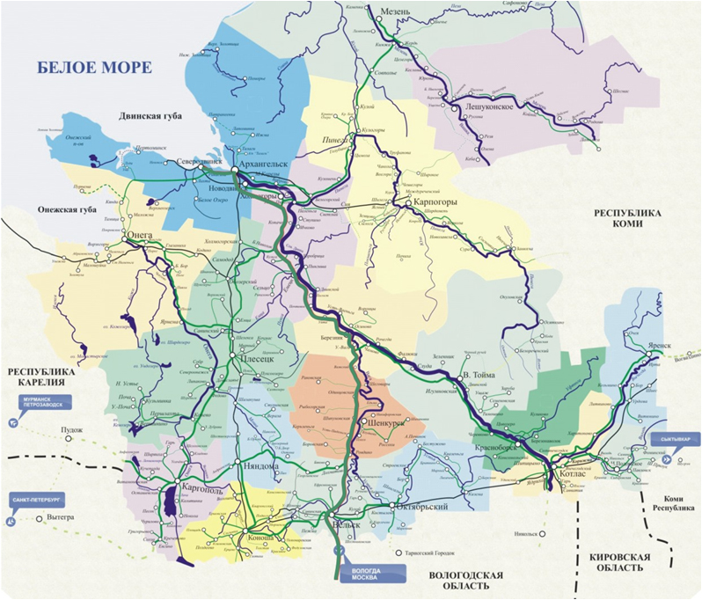
Подпрограмма № 2 Развитие общественного пассажирского транспорта и транспортной инфраструктуры
2021 год – 700 млн. руб.
2022 год - 800 млн руб.
средства федерального бюджета
Реконструкция мостового перехода ч/р Никольское Устье в Северодвинске,
ввод в 2023г

Slide 16
Подпрограмма № 3 «Развитие и совершенствование сети автомобильных дорог общего пользования регионального значения»
Наименование мероприятия | Год реализации | Средства ОБ, млн. руб.
1. Строительство мостового перехода через р. Устья на км139+309 автодороги Шангалы – Квазеньга - Кизема | 2021 2022 | 100,2 347,2
2. Разработка проектной документации на строительство а/д Онега – Тамица – Кянда на участке Тамица - Кянда | 2021 2022 | 7,8 24,7
3. Разработка проектной документации на реконструкцию мостового перехода через р.Онега на км12+977 автодороги Дениславье – Североонежск - СОБР | 2021 | 4,5
 | 2022 | 10,5

Slide 17
Подпрограмма № 4 «Улучшение эксплуатационного состояния автомобильных дорог общего пользования регионального значения за счет ремонта, капитального ремонта и содержания»
Наименование |  |  | Количество в 2021 году
Капитальный ремонт мостов |  |  | 9 ед.
Замена водопропускных труб на участках водотоков |  |  | 12 ед.
Устройство автоматизированных систем для осуществления весового контроля |  |  | 1 ед.
Устройство автобусных остановок |  |  | 2 ед.
Разработка проектной документации | Круглогодичное содержание дорог и мостов | Оформление прав на автомобильные дороги и земельные участки под ними

Slide 18
Подпрограмма № 5 «Создание условий для реализации государственной программы
Обеспечение деятельности ГКУ АО «Дорожное агентство «Архангельскавтодор»
2021 год – 118,7 млн. руб.
За счет средств дорожного фонда
финансируется
Содержание стационарных и передвижных комплексов фотовидеофиксации ГБУ «РТС»
2021 год – 69,0 млн. руб.

Slide 19
Подпрограмма № 6 «Повышение безопасности дорожного движения»
Развитие системы автоматического контроля и выявления нарушения
Эффективное применение специальных технических средств фиксации нарушений ПДД, работающих в автоматическом режиме
Приобретение и аренда стационарных комплексов ФВФ
Оплата услуг почтовой связи по направлению постановлений органами УМВД
2021 год – 73,5 млн. руб.
2021 год – 31,3 млн. руб.

Slide 20
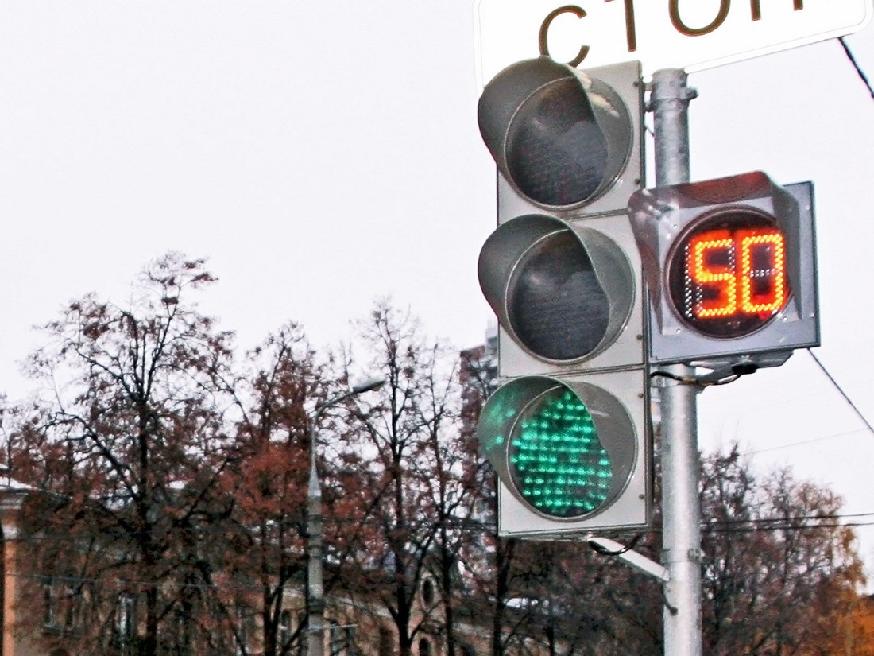
Подпрограмма № 6 «Повышение безопасности дорожного движения»
Национальный проект : Безопасные и качественные автомобильные дороги
Региональный проект : Безопасность дорожного движения
2021 -2023 год по 18 млн. руб.
Модернизация светофорных объектов
Модернизация нерегулируемых пешеходных переходов
Оснащение участков дорог пешеходными ограждениями
Из местных бюджетов обеспечивается софинансирование не менее 10 %

Slide 21
Безопасные и качественные автомобильные дороги 2021 год – 3 млрд. 539 млн. руб.; 2022 год – 4 млрд. 421 млн. руб.; 2023 год – 5 млрд. 505 млн. руб. Объекты 2021 года
№ п/п | Наименование района | Наименование автодороги | Адрес участка, км + | Вид работ | Стоимость
1 | Верхнетоемский | Усть-Вага – Ядриха | 73+150 - 87+000 | кап. ремонт | 723 421,91
2 | Приморский | Архангельск-Б-П-К-Мезень | 35+220 - 55+658 | ремонт | 426 672,20
4 | Холмогорский | Архангельск-Б-П-К-Мезень | 82+700 - 110+100 | ремонт | 537 098,75
5 | Холмогорский | Архангельск-Б-П-К-Мезень | 63+584 - 64+499 | кап. ремонт | 68 697,32
7 | Вельский | Коноша – Вельск | 99+950 - 114+506 | ремонт | 353 888,92
8 | Коношский | Коноша – Вельск | 0+000 - 25+455 | ремонт | 519 600,00
9 | Няндомский | Долматово - Няндома - Каргополь – Пудож | 99+000 - 112+000 | ремонт | 224 577,54
10 | Каргопольский (Няндомский) | Долматово - Няндома - Каргополь – Пудож | 152+400 - 175+000 | ремонт | 444 944,06
11 | Устьянский | Тарасонаволоцкая-Кононовская-Дубровская | 0+000 - 11+800 | ремонт | 240 451,25
 | ИТОГО |  |  |  | 3 539 351,95

Slide 22
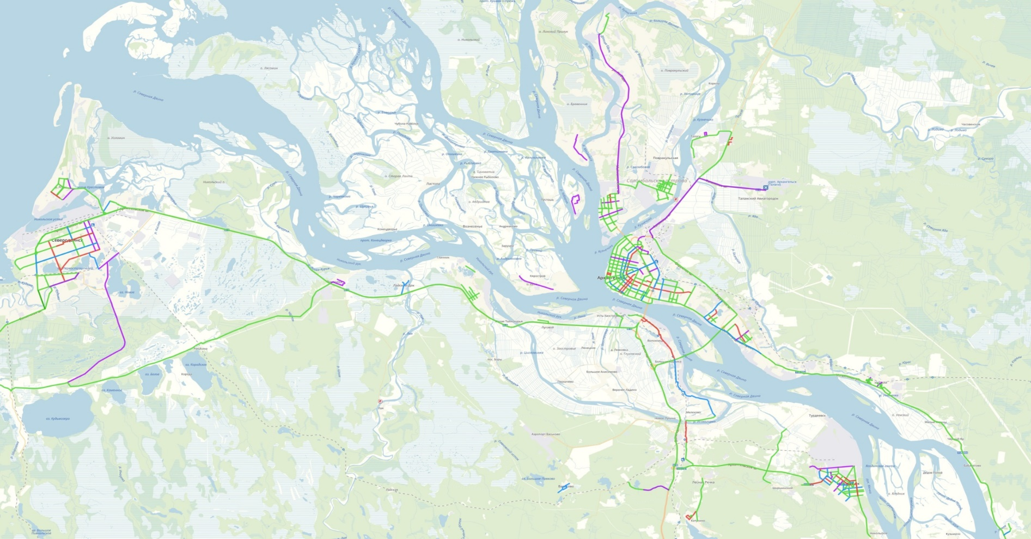
НП «Безопасные и качественные автомобильные дороги»
РП «Комплексное развитие объединенной дорожной сети Архангельской области,
Архангельской агломерации»
Северодвинск
Архангельск
Приморский район
Новодвинск
Сеть дорог агломерации 431,4 км
в том числе:
федерального значения – 71,3 км;
регионального значения – 88,2 км;
местного значения – 271,9 км,
включая:
Архангельск – 134,5 км
Северодвинск – 85,8 км
Новодвинск – 34,4 км
Приморский район – 17,2 км
2021 год:
Областной бюджет – 142 млн. руб.
Федеральный бюджет – 568 млн. руб.

Slide 23
Государственная программа Архангельской области «Комплексное развитие сельских территорий»
Наименование мероприятия | Год реализа ции | Средства ОБ, млн. руб. | Средства ФБ, млн. руб.
Реконструкция дороги Усть-Ваеньга – Осиново – Фалюки (км 85 – км 97) в Виноградовском районе (2 пусковой комплекс 1 этап) | 2021 | 5,29 | 258,97
Реконструкция дороги Усть-Ваегьга – Осиново – Фалюки (км 85 – км 97) в Виноградовском районе (2 пусковой комплекс 2 этап) | 2021 | 24,05 | -

Slide 24
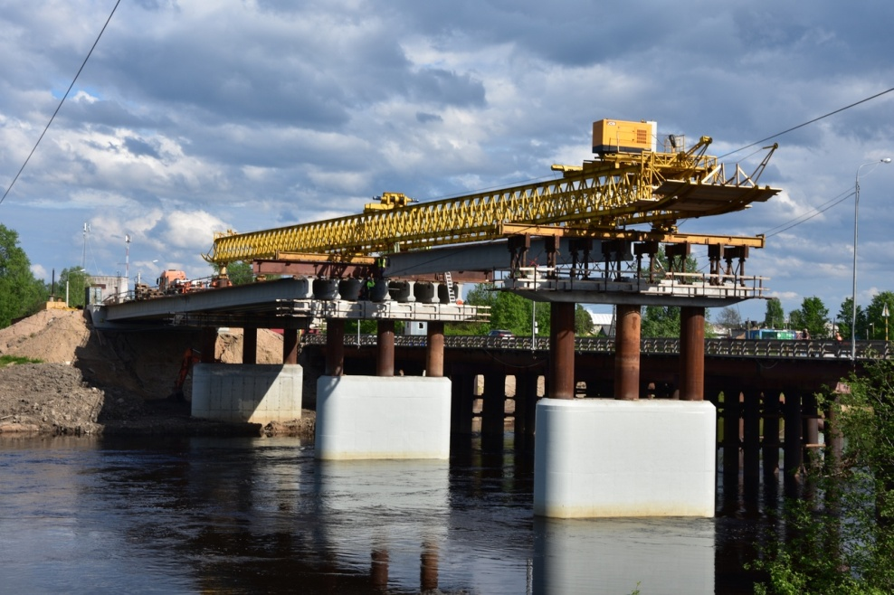
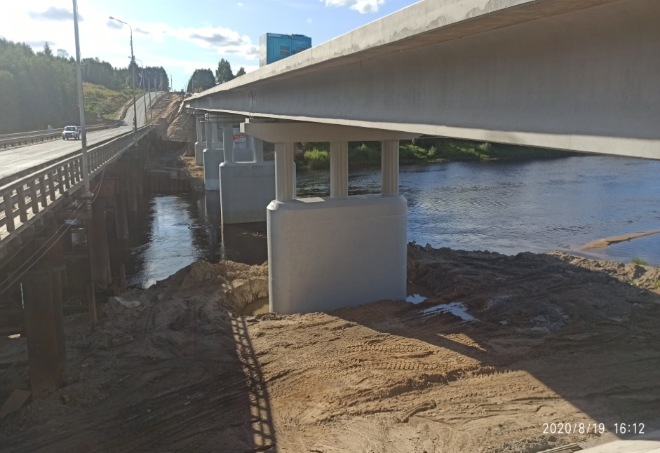
Государственная программа «Культура Русского Севера»
Мероприятие «Создание комплекса обеспечивающей инфраструктуры туристско-рекреационных кластеров на территории АО»
Реконструкция мостового перехода через реку Вага на автодороге Вельск - Шангалы
2021 год : ОБ – 6,73 млн. руб. ФБ – 60,58 млн. руб.
В 2022 году планируется реализация мероприятия «Строительство моста «Пентус» : ОБ- 22,2 млн. руб., ФБ – 200,0 млн. руб.

Slide 25
Непрограммные расходы в области дорожного хозяйства
Резерв средств на ликвидацию потерь дорожного хозяйства от осенне-весенних паводков и неблагоприятных последствий природного и техногенного характера
2021 год – 39,96 млн. руб.
2022 год – 39,94 млн. руб.
2023 год – 39,92 млн. руб.

Slide 26
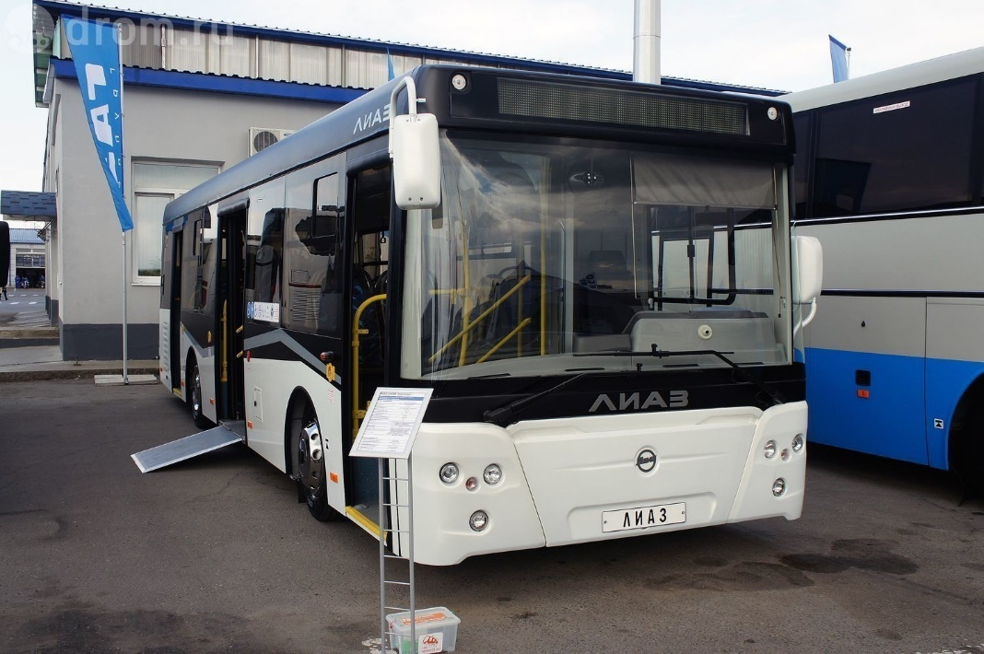
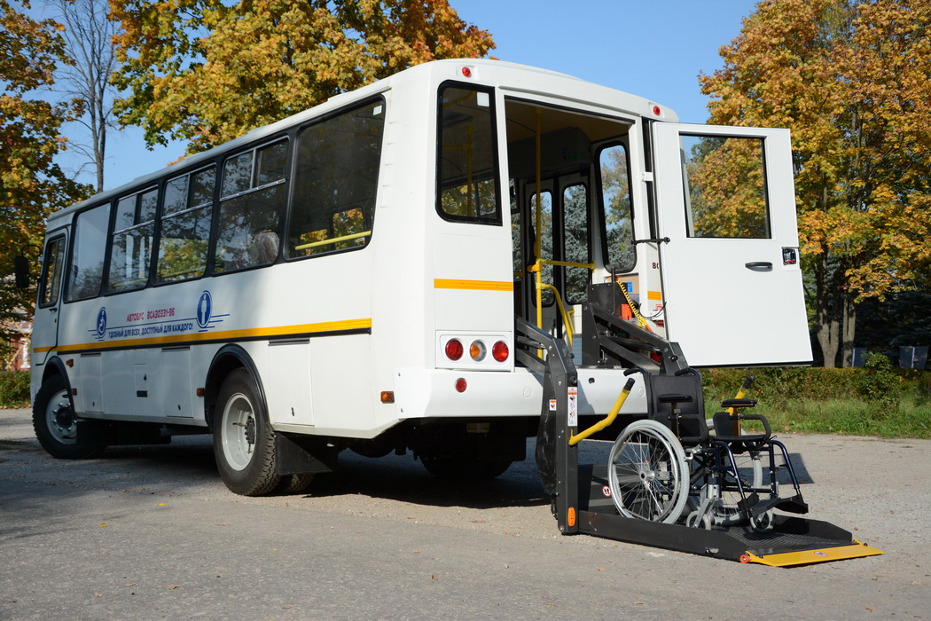
Приобретение специализированного автомобильного транспорта в целях улучшения доступности услуг общественного транспорта для маломобильных групп – 4,5 млн. руб.
ЛИАЗ 429260
ПАЗ 32054
Местный бюджет обеспечивает не менее 40 процентов средств
от стоимости транспортного средства

Slide 27
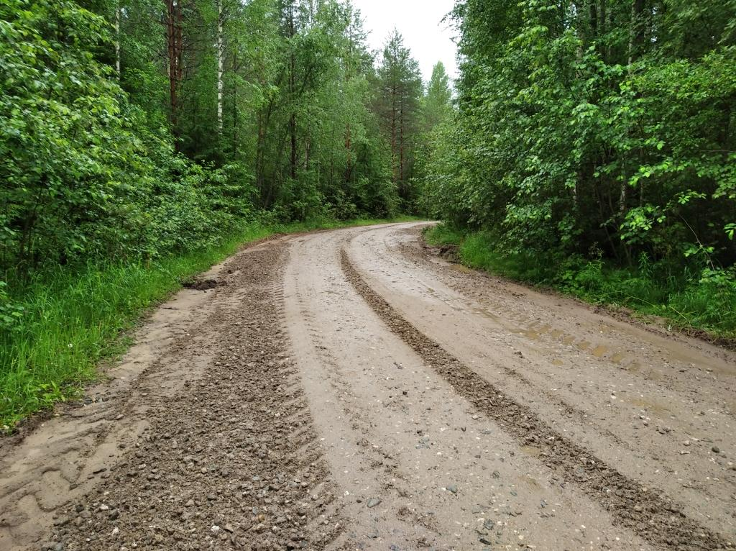
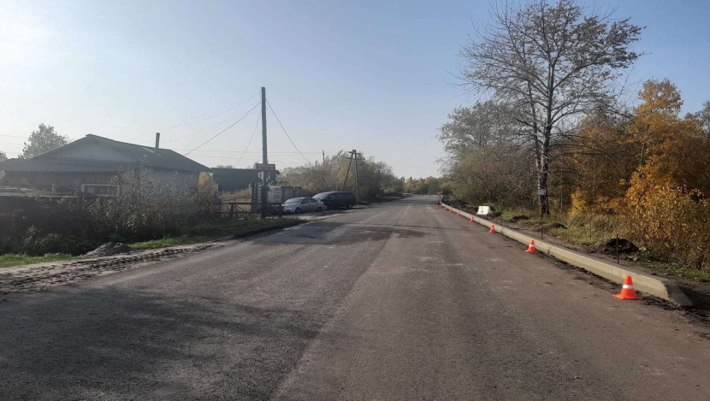
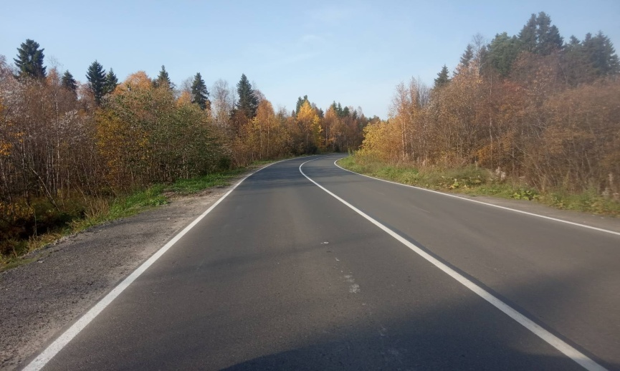
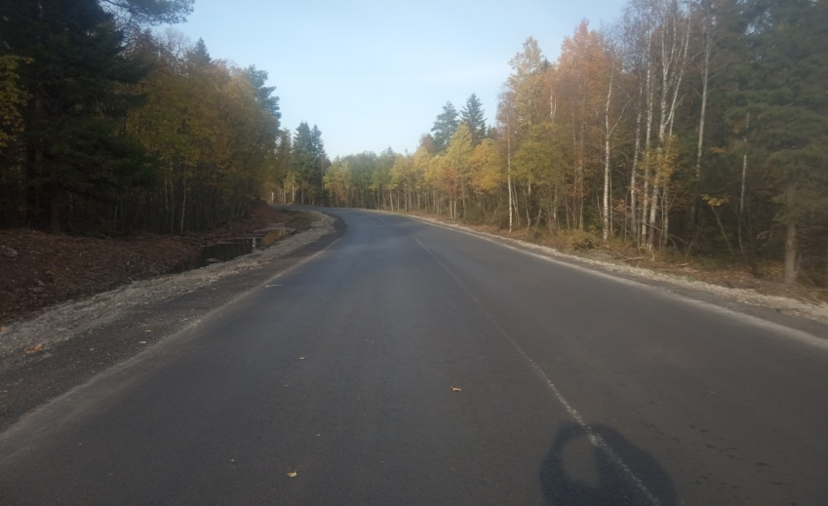
Приведение в нормативное состояние автомобильных дорог
до садоводческих некоммерческих товариществ – 22,5 млн. руб.
Результаты проведенных работ в 2020 году
Автомобильная дорога «Подъезд к л/п Новая Икса»
(Няндомский район)
Автомобильная дорога по
ул. Мостостроителей (Архангельск)
Автомобильная дорога Негино-Коммуна (Новодвинск)
Автомобильная дорога «Подъезд к СНТ «Надежда» (Новодвинск)

Slide 28
СПАСИБО ЗА ВНИМАНИЕ!

